Slide 1
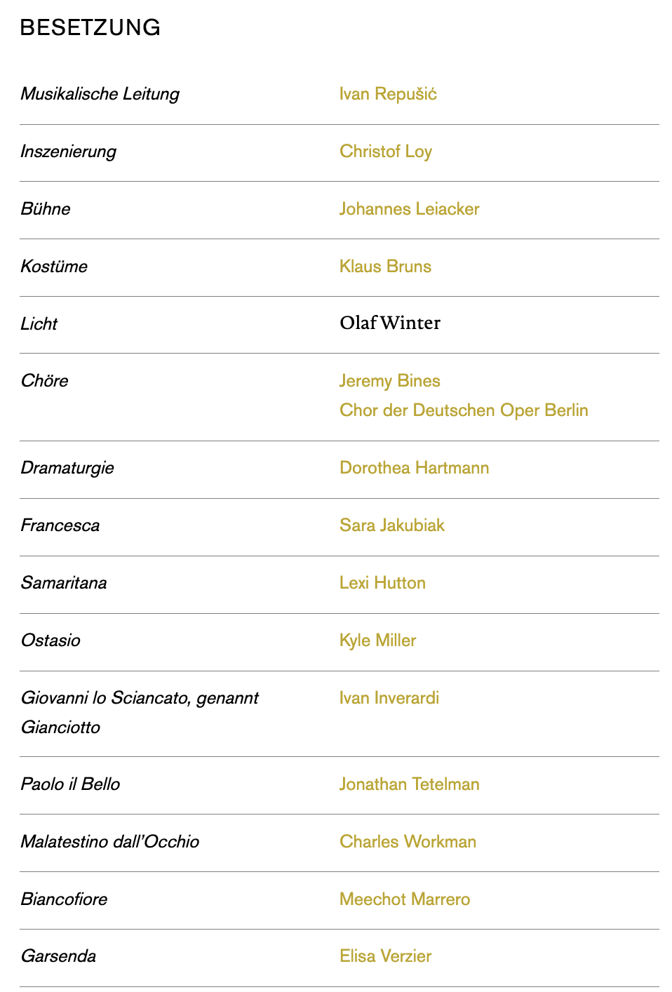


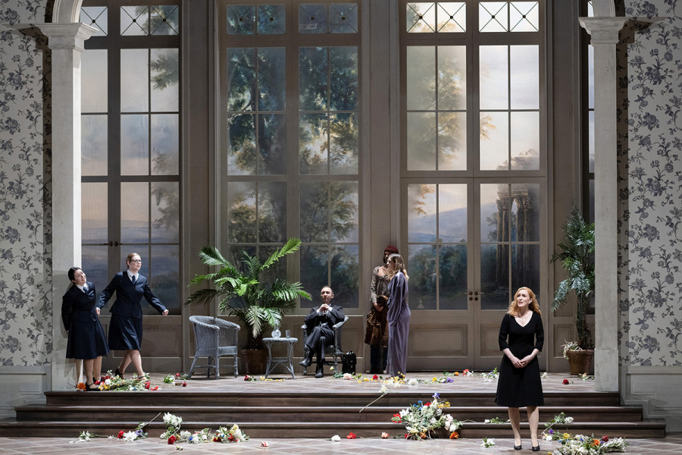

Slide 2
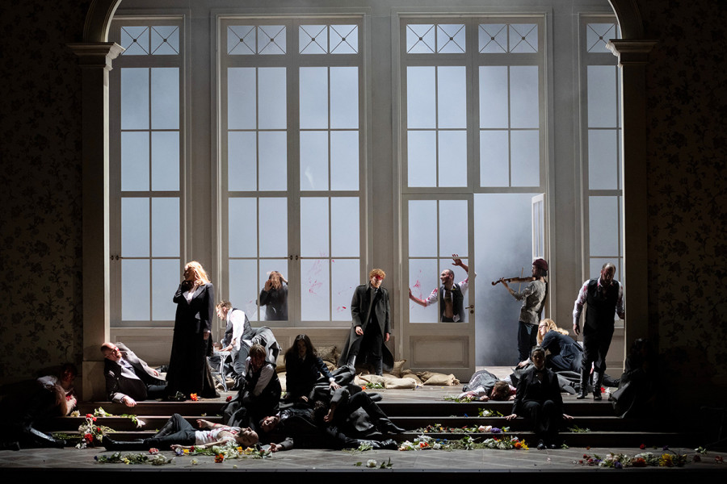
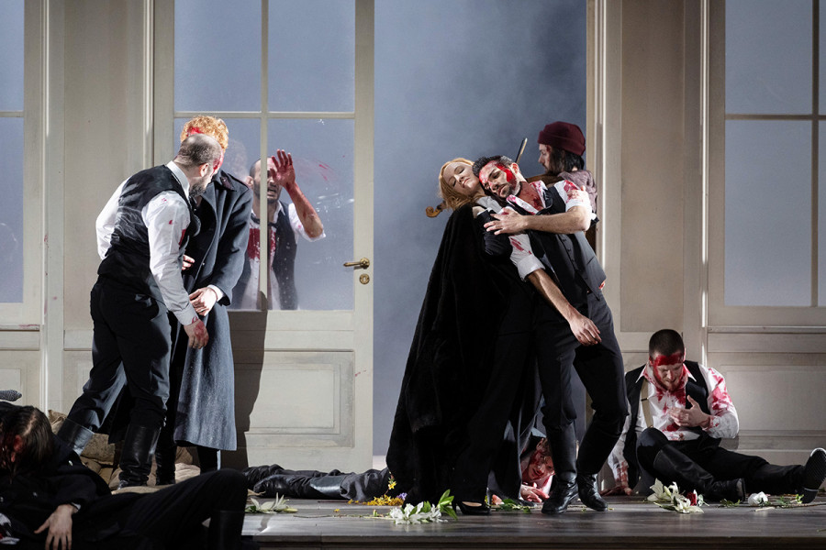
1910 年左右，他成为意大利歌剧界的新星：出版商 Tito Ricordi 与 1883 年出生的里卡多·赞多奈 (Riccardo Zandonai) 一起策划了一个类似于上一代朱利奥·里科尔迪 (Giulio Ricordi) 与年轻的普契尼 (Puccini) 的成功故事，他不惜重金或努力。对于赞多奈的一部新歌剧，蒂托·里科尔迪以高昂的价格获得了当时丑闻之一的版权：加布里埃尔·丹南齐奥的五幕剧《弗朗西斯卡·达里米尼》，在内战时期的血腥场面引起轰动, 残酷的激情和一对通奸的夫妇当场被捕公众和媒体担心。对于当时的艺术家来说，邓南遮的“血色与欲望之诗”以其世纪末的美学成为了一种吸引力。31 岁的里卡多·赞多奈 (Riccardo Zandonai) 将这部戏剧视为大型歌剧的契机， 情节的中心是爱上同一个女人的三兄弟：来自拉文纳波伦塔家族的弗朗西斯卡出于战略原因由她的家人嫁给了里米尼的马拉泰斯塔家族。但是被选中的新郎 Giovanni 年事已高且容貌不佳，不敢亲自向新娘求婚，而是派他漂亮的弟弟 Paolo 走在前面。弗朗西斯卡并没有意识到这种欺骗，她爱上了保罗并签下了婚约。从那时起，她住在马拉泰斯塔的房子里，住在一个不被爱的男人身边，并与保罗陷入了一段充满激情的关系。弗朗西斯卡同时作为受害者和肇事者出现，作为一个渴望死亡的情人和强大的诱惑者，房子的三弟也屈服于她。
第一幕. 在拉文纳。初夏。
弗朗西斯卡要见她未来的丈夫的日子到了。她告别了生病的妹妹撒玛利亚娜。两人都充满了不祥的预感，弗朗西丝卡处于一种奇特的紧张状态。她的同伴们终于宣布新郎的到来，他们也把美丽的保罗当作新郎。当保罗面对她时，她不知所措，当她拿到要签署的婚约时，她的眼里只有假想的未来丈夫。
第二幕. 在里米尼。几个月后
弗朗西斯卡很快意识到自己被骗了，她成了“瘸腿”詹乔托的妻子。她发誓要向马拉泰斯塔兄弟报仇。
无所畏惧，她在城市内战特别激烈的一天进入了 Malatesta 塔。这是他们决定性的结婚纪念日后她第一次见到保罗，并要求他为他对她的背叛赎罪。但保罗坚称他对这场阴谋一无所知。他承认，他们第一次见面时他就爱上了弗朗西斯卡，并且无法忘记她。她愤世嫉俗地要求他在即将到来的战斗中以生命偿还债务。但她也意识到，她无法再抗拒对保罗的感情。她将这场战斗视为来自上帝的审判：如果保罗没有受到伤害，他的罪孽就会被赎回，更会得到爱的宽恕。
保罗杀死了敌人的首领，并被他也理解为来自上帝的判决所震惊。他再也无法控制自己对弗朗西斯卡的渴望。但他必须明白弗朗西斯卡是他哥哥的妻子，这是无法挽回的。
庆祝战斗的第一个胜利，她与丈夫和保罗，最后与在战斗中失去一只眼睛的三弟马拉泰斯蒂诺分享了她的酒杯。最迟从那天起，三兄弟都爱上了弗朗西斯卡。
第三幕. 里米尼，几个月后，3 月
为了不屈服于嫉妒，保罗在佛罗伦萨战役胜利后立即离开，他曾在那里担任政治职务。但现在他已经回到了里米尼，弗朗西斯卡迫不及待地想再次见到他。她的红颜知己 Smaragdi 为两人安排了一次会面。弗朗西斯卡和保罗认清了他们爱情的宿命，并放弃了所有反抗。
第四幕，第 1 部分. 几个月后的里米尼，在一个夏日的傍晚
独眼的马拉泰斯蒂诺怀疑弗朗西斯卡与保罗有染，弗朗西斯卡也试图玩弄他并控制他。但她冒的风险太大，Malatestino 向他的兄弟 Gianciotto 透露他被背叛了。今晚他可以和保罗一起在弗朗西斯卡的卧室里给她一个惊喜。Gianciotto 一直相信 Francesca 爱他，而且他最喜欢的兄弟 Paolo 也永远不会伤害他，他发誓要报复。
第四幕，第 2 部分 几个小时后，晚上
同伴们都为弗朗西斯卡感到害怕，他们清楚地感觉到她越来越不像自己了。但弗朗西斯卡坚持要一个人呆着。她只向她最小的朋友 Biancofiore 倾诉，她让她想起了同时去世的姐姐 Samaritana，她有死亡的预感。无论如何，她让保罗在深夜进来。现在命运实现了，Gianciotto 在嫉妒的狂热中刺死了他的妻子和兄弟 Paolo。

Slide 3
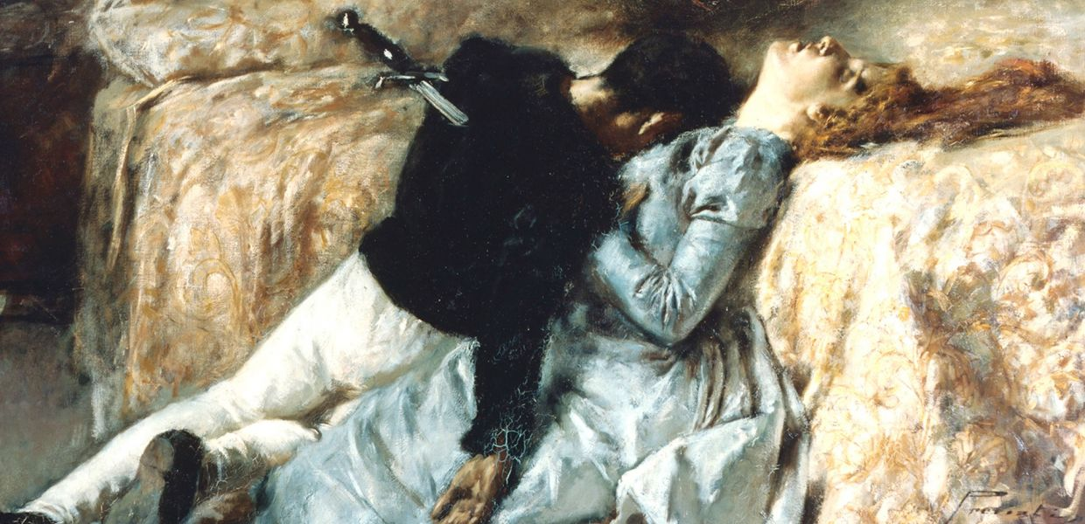
穿过黑暗走向光明 Durch die Dunkelheit ans Licht
Sara Jakubiak，在 2018 年，你演唱了 Heliane，一个做她的事的女性角色。现在是弗朗西斯卡。女性是好榜样吗？ 绝对地。Heliane 走了她害怕的路——她还是走了。有时候，前进的唯一途径就是走过最深的黑暗。这正是这些歌剧的有趣之处：不是海丽安和弗朗西斯卡与他们所爱的人团聚的时刻——而是到达那里的黑暗方式。他们害怕的时刻最重要的是一件事：紧张。这就是为什么他们是我的榜样，甚至是女英雄。尽可能地过你的生活！做出大胆的决定并支持他们！
弗朗西斯卡今天会成为女权主义者吗？ 是的，因为它没有按照社会期望的方式行事。她循序渐进。她也可以选择牺牲的道路——但她选择了赞多奈写这部英雄歌剧的方式。Francesca 和 Heliane 这两个女人都面临着可怕的处境。他们纠结于以下问题：我们是想成为受害者，还是想解放自己？并选择自由。
解放对你意味着什么？ 我的家人一直支持我，但同时也有期望：我应该结婚生子，过上更传统的生活。但我选择了不同的道路。我已经从父母的传统观念中解放出来了。但我能做到，因为我的父母教我形成自己的观点并做出自己的决定。女主角弗朗西斯卡从未被允许做的事情。
坚持到死 Konsequent bis in den Tod
导演克里斯托夫洛伊正在寻找系统破解者 - 以及圣经中的罪恶感问题。在 Zandonai 的 FRANCESCA DA RIMINI 中的主人公 Francesca 身上，他发现了两者
我喜欢以自我为中心的角色。也许这就是为什么我如此喜欢 Francesca，Zandonai 的 FRANCESCA DA RIMINI 中的主人公。在演出过程中，她一贯的行为增加了，但在与保罗的第一次相遇中就已经显而易见了，她误认为保罗是她的新郎：弗朗西斯卡看到保罗，她摘下一朵玫瑰，一言不发地递给他。她还不知道自己会被背叛，她爱上的美丽保罗只是为了外表。她不知道自己必须嫁给他丑陋的弟弟詹乔托，但她马上就明白了：这是一个不守资产阶级规矩的人。弗朗西斯卡将为她个人的幸福而战。
这部歌剧于 1914 年首次演出，当时深受比德迈尔道德观念的影响。这就是弗朗西斯卡闯入的地方：攻击性、无所畏惧、始终如一的系统破解者。弗朗西斯卡行动，她没有反应。不仅是小玫瑰那场戏，后来她意识到自己被背叛了。她爱上了阴谋，但她并没有为此感到羞耻，相反：她谈论了它。我认为这是非常健康的。弗朗西斯卡决定背叛她的合法丈夫。即使在反思这个决定时，她的行为也是完全非资产阶级的。她不问自己：我丈夫会怎么想？但是：我用它对自己做了什么？Francesca 忍受了很多，才能与 Paolo 共度这段爱情。即使她在最后一幕中感到 三哥知道她和Paolo的关系后，她遇到了Paolo，并冒着一切风险进行了最后一次夜间相遇。她知道这不会有好下场。她接受了相爱的死亡。弗朗西斯卡正是因为她的一致性而成为观众的天赐之物。她让我们比较自己：我们会像她一样吗？还是完全不同？在经历了这样的歌剧经历之后，我们大多数人可能不会表现得如此始终如一。但弗朗西斯卡的工作就像意识的扩展，她解放了我们的思想，她邀请我们直面禁忌。与此同时，弗朗西斯卡的行为引发了有罪的质疑。弗朗西斯卡的丈夫只看到通奸行为 - 并实行警惕。但弗朗西斯卡到底犯了什么罪？最终，这仍然是一个悬而未决的问题。
FRANCESCA DA RIMINI 是我为柏林德意志歌剧院创作的三部曲的一部分，对我来说，这三部曲是从科恩戈尔德的《海丽安的奇迹》开始的。海丽安也面临着罪恶感。她从恩典中堕落正在向陌生人展示自己的裸体。但与 Francesca 不同的是，Heliane 的命运是通过社会协商决定的：Heliane 的丈夫，统治者，想因她的罪行而处死她——但他通过法官和法律来保护自己。另一方面，弗朗西斯卡的丈夫并不关心法律。这使作品与众不同：FRANCESCA 更内省、私密、无政府主义、原始。
这部三部曲的第三部将是弗朗茨·施莱克 (Franz Schreker) 的《宝藏》(THE TREASURES)，这是魏玛共和国上演次数最多的当代歌剧之一。这是关于一个名叫埃尔斯的女人，她有病态特征。为了实现自己的幸福，她杀死了父亲想要嫁给她的男人。这篇文章让我感兴趣的是，这样的女人在多大程度上仍然可以被称为无辜的——按照我们的法律书籍以外的标准。我的脑海里形成了一个四联体：意大利人 Ottorino Respighi 的 LA FIAMMA 仍在沉睡。这部 1934 年的戏剧就像集中了打动我的主题：它是关于焚烧女巫的，这是有史以来针对女性犯下的最严重的罪行。
所有这些主题不仅通过内疚问题和他们角色的自我中心性联系在一起——而且还通过一个空白空间：因为男人的内疚在这些戏剧中都没有发挥作用。只有当你可以责怪女人时，故事才会开始。
数十年的内战在意大利北部肆虐。Guelphs 与 Ghibellines 对峙，许多贵族家庭在持续的战斗中失去了巨大的财富。位于拉文纳的玉米粥王朝也是如此。只有与稳固富裕的贵族家庭建立联系才能阻止即将到来的衰落。
这就是为什么有计划将美丽但也骄傲的弗朗西斯卡嫁给乔瓦尼，名叫吉安西奥托，他是里米尼有影响力的马拉泰斯塔家族的儿子。弗朗西斯卡雄心勃勃的弟弟奥斯塔西奥已经在他的公证人的帮助下谈判了婚姻的所有方式。
然而，问题在于弗朗西斯卡的固执。她绝对不会接受詹乔托这样天生畸形的丈夫。这就是为什么你要派你的弟弟，“漂亮”的保罗，先于你做媒。而弗朗西斯卡应该相信那个优雅的年轻人就是她的新郎。

Slide 4
爱与暴力
导演 Christof Loy 谈 FRANCESCA DA RIMINI
多萝西娅·哈特曼（Dorothea Hartmann）：在埃里希·沃尔夫冈·科恩戈尔德 (Erich Wolfgang Korngold) 的《海丽安的奇迹》之后，您建议弗朗西斯卡·达·里米尼 (FRANCESCA DA RIMINI) 未来在柏林德意志歌剧院演出。为什么？ 克里斯托弗洛伊：我经常被问到是否要循环上演，比如连续几场 Donizettis 或 Bellinis。但作为一个概念，我并不感兴趣。我正在寻找更实质性的方向。我一直把科恩戈尔德的《海丽安》和其他歌剧放在一起联想，赞多奈的《弗朗西斯卡》绝对是其中之一。这些戏剧的核心是女性形象，它在 20 世纪初的音乐剧中得到了彻底的“审视”：当然，在材料中，人们会发现常见的术语，例如世纪末的蛇蝎美人，还有另一种形式的自决，不仅由性来定义。从这个角度来看，FRANCESCA DA RIMINI 是继 HELIANE 之后我理想的下一部歌剧，紧随其后的还有 Franz Schreker 的 THE TREASURES。与 Heliane 相似，Francesca 最初以受害者的身份出现。在第一幕中，弗朗西斯卡几乎是被动地忍受着她自己家庭的男人和她即将嫁入的家庭的男人们的计划。但后来她找到了自己的积极处理方式。Heliane 的举止和对爱情和道德的非传统观念是神秘的——不仅对剧中的角色而且对今天的我们来说都是神秘的。Francesca 提出了类似的问题。Heliane 的举止和对爱情和道德的非传统观念是神秘的——不仅对剧中的角色而且对今天的我们来说都是神秘的。Francesca 提出了类似的问题。Heliane 的举止和对爱情和道德的非传统观念是神秘的——不仅对剧中的角色而且对今天的我们来说都是神秘的。Francesca 提出了类似的问题。
Dorothea Hartmann：Heliane 和 Francesca 都是淫妇。他们为什么以及以何种形式这样做，最重要的是，他们自己以及社会如何处理这些问题，构成了他们故事的潜力。社会规范对弗朗西斯卡有多重要？ 克里斯托弗洛伊：弗朗西斯卡不在乎别人怎么看她。她非常一致。“经典”淫妇的双重生活对她来说更为重要，因为她嫁给了一个有三个兄弟的家庭，不仅和他们住在一起，而且还与这三个兄弟有着截然不同的恋爱关系。这些关系肯定是重叠的。这也是对第一幕中男人背叛她的报复。我不认为弗朗西斯卡的“露露存在”与她对保罗的过度爱有矛盾。对我来说，这就是这个角色的特别和神秘之处。当有人不遵守我们用来建立生活安全网的道德模式时，如何应对的问题今天仍然困扰着我们。
Dorothea Hartmann：你说的是一种报复行为：Francesca 是否因为遭受的不公正、第一幕中的欺骗而成为犯罪者？ 克里斯托弗洛伊：弗朗西斯卡从一开始就不是完全无知的，即使在第一幕我也不认为她只是一个天真的受害者。她怀着极大的自觉进入了这场由外界安排的婚姻，并担心最坏的情况：没有爱和幸福的婚姻。她认为自己的未来是命运般的，甚至有死亡的预感。然后她就偏离了轨道：因为被介绍给她的未来丈夫在她看来是她情人的理想人选。她让新郎像死亡使者一样出现在她眼前——然后这个光影就来了。但仅仅片刻之后，她就濒临崩溃的边缘，因为这个所有人的理想情人欺骗和欺骗了她。人们可以用这样一种方式来描述作品的结构，即在第一幕中就认识了弗朗西斯卡，并且只怀疑她身上隐藏着很多东西。你看到一艘船 她自己一直关着的盖子。接着是第二幕，里米尼的内战局势反映了她的内心状况。这几乎就像一场爆炸：就像她灵魂的不同粒子在空中飞舞。弗朗西斯卡对这个曾一度被她视为理想情人的男人产生了敌意和仇恨。在第三幕中，她不再抗拒她对保罗的爱在精神上和身体上都无法控制的事实。这种伟大而无条件的热情与她敏锐的头脑相得益彰，尤其是在一些对话的智力乒乓球中。然后是预感和顿悟的时刻，当它看起来完全是预言时。这是一个复杂的结构：当您在情绪和身体上处于同等程度的极端并且还具有巨大的智力时。也有向上的联系，灵性。这是实际上将人撕裂的成分的浓缩物。
多萝西娅·哈特曼 (Dorothea Hartmann)：邓南遮 (D'Annunzio) 的文字中充斥着对艺术和文学的引用。艺术在 FRANCESCA DA RIMINI 扮演什么角色？ Christof Loy：艺术通常意味着升华：在与艺术打交道时，你活出了你不再拥有或从未活过的东西。第三幕的阅读场景最初也是如此，在Guinevere和Lancelot这对恋人的故事中，Francesca和Paolo找到了自己的思念。然后，有那么一刻，艺术和生活重叠了。阅读成为现实，想象中的吻成为你自己的现实。在第四幕中，弗朗西斯卡最终决定积极活出她对保罗的爱。这让弗朗西斯卡更加不羁，在和其他爱她的兄弟一起玩耍时也是如此。
多萝西娅·哈特曼：那里发生了什么？在第四幕中，我们看到三兄弟爱上了一个女人。这是弗朗西斯卡在第二幕中给他们的药水的结果吗——与《特里斯坦与伊索尔德》中布兰甘的爱情药水相当？ Christof Loy：我认为他们都用同一个杯子喝水是一个标志，一个无论如何都潜伏在三兄弟身上的东西的象征。我将其解释为弗朗西斯卡继续激起她在兄弟们身上感受到的强烈激情。邓南遮 (D'Annunzio) 在他的情人、女演员埃莱奥诺拉·杜斯 (Eleonora Duse) 写下这段文字时受到了启发。他们同时热烈而复杂的爱情，一种相互精神折磨的形式，也反映在弗朗西斯卡的形象上。
多萝西娅·哈特曼（Dorothea Hartmann）：在与弗朗西斯卡的相遇中，兄弟俩内在的东西逐渐显现并爆发。在三兄弟对她进行了巨大的欺骗之后，弗朗西斯卡设法打开了他们的灵魂。他们毫不掩饰地向她展示自己。 克里斯托弗洛伊：是的，这是一个很棒的技能。兄弟俩不仅展示了真实的自己，他们还与弗朗西斯卡一起活了下来。Gianciotto 身体有一定的缺陷，但在他身上却有着坚固到粗俗的盔甲——当他遇到他的妻子时，却有着一颗非常柔软的心。保罗的痛苦恰恰相反，他只是从外面被认为是“il Bello”[美丽的人]。人们认为他很英俊，但肤浅且缺乏品格。然而，事实上，他表现出情绪崩溃的倾向和巨大的精神深度。当他和弗朗西斯卡在一起时，他才透露出这种困境。然后它完全未经过滤就爆发了。实际上，他是受害者，是被压垮的无辜人物。因为保罗在对弗朗西斯卡的爱中绽放光芒。实际上是找不到地方的希望灯塔。三弟马拉泰斯蒂诺在战斗中失去了一只眼睛，第一次见到他。与此同时，他谈到了谋杀的欲望。已经有迹象表明，当有人遭受痛苦时，他会产生身体愉悦的反常倾向。隐藏地，他也遇到了弗朗西斯卡的一个特征。总的来说，我们所面对的家庭中，应对酷刑和谋杀是生活环境和意识的一部分。这也是Francesca的社会化。隐藏地，他也遇到了弗朗西斯卡的一个特征。总的来说，我们所面对的家庭中，应对酷刑和谋杀是生活环境和意识的一部分。这也是Francesca的社会化。隐藏地，他也遇到了弗朗西斯卡的一个特征。总的来说，我们所面对的家庭中，应对酷刑和谋杀是生活环境和意识的一部分。这也是Francesca的社会化。
多萝西娅·哈特曼 (Dorothea Hartmann)：马拉泰斯蒂诺的虐待狂和第二幕的残酷战斗出现在邓南遮的文本中，作为前法西斯主义对暴力迷恋的标志。这部歌剧创作和首演的时间在多大程度上对你有影响——就在第一次世界大战爆发之前？ 克里斯托弗洛伊：一方面，Zandonai 回顾了遥远的过去，回顾了一个古老的过去，它与中世纪和文艺复兴时期的元素交相辉映，无法具体说明。牧歌在这里是美丽的象征。他将此与过度和刺耳的段落进行对比，这些段落刺激了当时的听觉习惯，与美妙的声音无关。赞多奈还打算将遥远的文艺复兴时期作为第一次世界大战边缘颓废上流社会的反映。这决定了在他们超然的状态下，关于其他人、关于一个民族的命运。这首先可以在合唱团的几个场景中体验到。对于这次演出，外部环境迫使我们不再使用舞台上的合唱，而是更加专注于室内乐。这强化了与人类失去健康关系的人之间近乎病态的乱伦关系。这也适用于弗朗西斯卡本人：她是一个奇怪的品种，能量向四面八方爆发。最后，一切都以仇恨、背叛和双重谋杀而告终。你实际上经历了该死的聚会。Luchino Visconti 接近这样的数字。
多萝西娅·哈特曼：在一封信中，赞多奈提出了写一部《意大利特里斯坦》的想法。事实上，我们在内容上发现了很多对瓦格纳的《特里斯坦与伊索尔德》的借鉴：除了代理求爱、被背叛的丈夫、奇怪的饮料、充满敌意的“白天世界”形象以及保罗咏叹调中对“黑夜”的颂扬” Nemica ebbi la luce”。弗朗西斯卡和保罗在多大程度上是特里斯坦和伊索尔德的灵魂伴侣？ 克里斯托弗洛伊：特里斯坦厌恶白天的世界，寻求黑夜，对他来说黑夜等同于死亡之路。保罗也是那些比起白天的生活更多地认同夜间领域的过境者之一。因为白天他不能老实，他必须躲起来。角色 Isolde 和 Francesca 彼此不太相似。伊索尔德代表生命。她与死亡作斗争，并试图让特里斯坦复活。这种求生的意志驱使她走到了尽头，尽管有“Liebestod”——并没有真正讲述伊索尔德之死的故事。她最终是一个处理记忆的幸存者。弗朗西斯卡与众不同，也更加矛盾：她生活在一个充满暴力的世界中，这个世界也在她身上留下了印记。弗朗西斯卡的仇恨潜力，

